Slide 1
Презентация
"Мой любимый воспитатель"
Воспитанника МДОУ д/с № 5
подготовительной группы
"Красная шапочка"
Крюкова Артёма

Slide 2
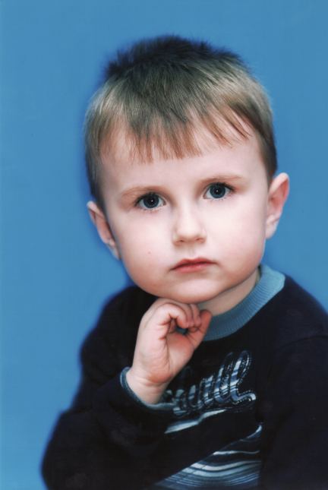
Меня зовут Крюков Артём. Мне шесть лет. Я очень люблю смотреть мультфильмы, играть в компьютерные игры. Так же мне очень нравится, когда мне читают интересные книжки.

Slide 3
Мне бы очень хотелось поведать, что есть такое замечательное место, как МДОУ детский сад № 5 с. Арзгир, под руководством Снитко Любови Гавриловны.

Slide 4
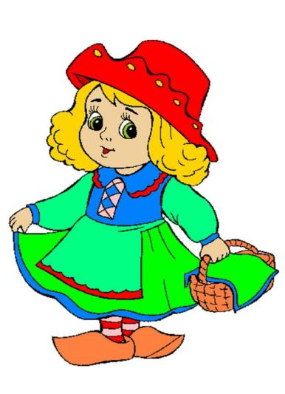
Группа, которую я посещаю называется «Красная шапочка». Здесь работает самый мой любимый воспитатель, Емикова Лариса Ивановна. Лариса Ивановна – это замечательный педагог, создавший для нас сказку, в которой мы чувствуем себя главными героями, способными победить все невзгоды, встречающиеся у нас на пути. Мы очень привязаны к Ларисе Ивановне, так как все минутки заняты: интересными играми, занятиями, каждый день мы познаём что – то новое для себя о нашем окружающем мире, учимся дружить, и любить ближнего.

Slide 5
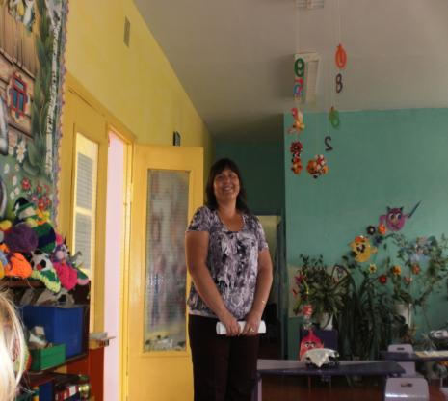
Ларисе Ивановне я хочу посвятить стихотворение:
Добра, наивна как ребёнок, В душе – артист и жизнелюб, Детей берёт почти с пелёнок, По жизни бережно ведёт Светла душой, не унывает, Она, конечно, оптимист И если Лара роль играет, Все думают: «Какой артист» Поплакать можно ей в жилетку» - Чужую тайну сохранит. Вся наша жизнь – игра в рулетку, Вопрос – ответ, быть иль не быть? На все вопросы Лариса Ивановна Ответ детишкам может дать А прессу быстро как читает, Она как фильм «Хочу всё знать»

Slide 6
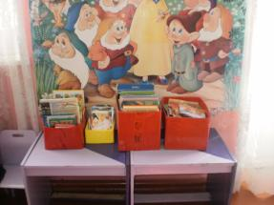
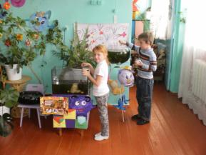
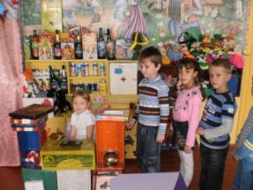
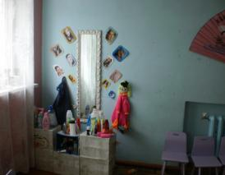
Лариса Ивановна у нас на все руки мастерица. В группе создала чудесные уголки, в которых мы всегда можем найти себе занятия по душе. Здесь и парикмахерская, и магазин, уголок творчества, книжный уголок, уголок природы и много других интересных уголков.

Slide 7
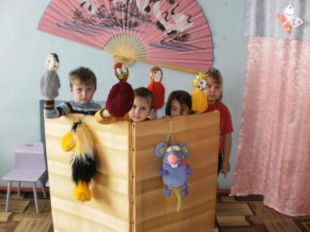
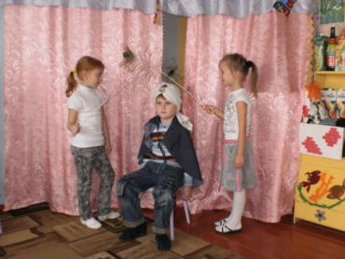
У нас есть пальчиковый театр, театр на ложках, театр на кружках и др. Реквизиты для нашего театра Лариса Ивановна оформляет сама. Она рисует, вяжет, шьёт. Благодаря её таланту и творчеству мы имеем такое чудо.
Но самое интересное- это театр. Лариса Ивановна руководит театром «Теремок». Мы участвуем в различных постановках, представлениях, которые показываем на праздниках, на родительских собраниях.

Slide 8
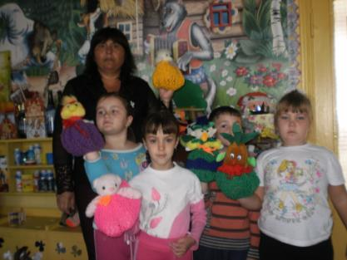
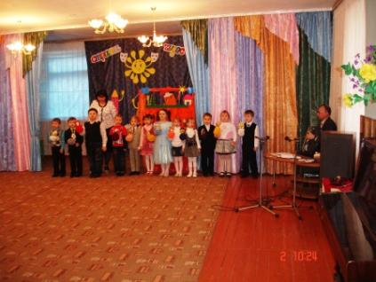
Педагогу по театру «Спасибо» скажем мы не раз, Ведь Лариса Ивановна Учила артистизму нас. Вся жизнь – игра – И все мы в ней актёры. И вот пришла пора Распределить нам роли
Кто будет царь Кощей, А кто Иванушка – дурак? Ведь сказка нам не жизнь, Здесь всё не так Всё, роли розданы, В театре тишина, Все по местам – И началась игра.

Slide 9
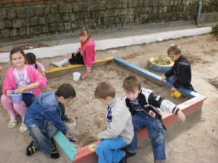
Лариса Ивановна оформила очень красивую игровую площадку. Мы помогаем ей поддерживать там порядок и чистоту. Поливаем цветы, ухаживаем за огородом. Нам очень нравится играть и работать на нашей площадке.

Slide 10
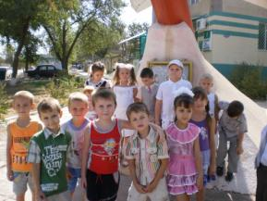
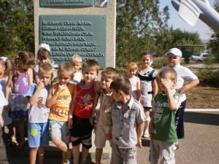
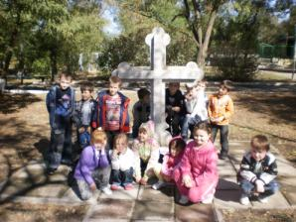
Лариса Ивановна часто водит нас на экскурсии. Мы посещаем многие интересные места. Были у памятников, посещали библиотеки, музей, церковь, ходили в школу. Из этих походов мы узнаём очень много нового и интересного.

Slide 11
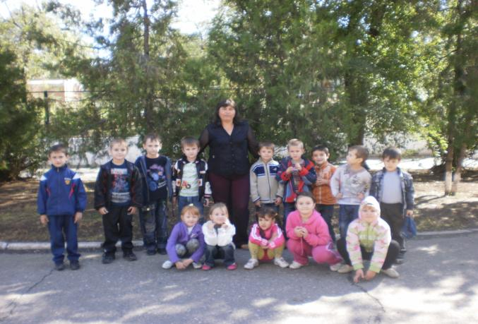
Мы очень любим Ларису Ивановну, гордимся ею и уважаем её. Но любим её не только мы, но и наши родители, которые тоже хотят рассказать о ней.

Slide 12
Наш ребёнок, Крюков Артём, вот уже пять лет посещает детский сад. Всё проведённое время пролетело так незаметно, что мы с трудом представляем, как будем жить без нашего детского сада, так как в следующем году мы пойдем в школу. Артём с большим желанием ходит в детский сад, а это большая заслуга нашего любимого воспитателя, Емиковой Ларисы Ивановны.

Slide 13
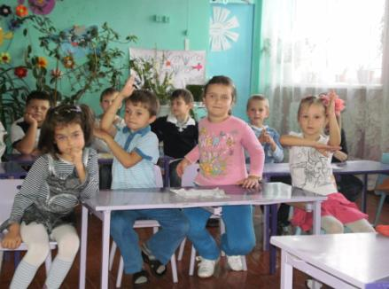
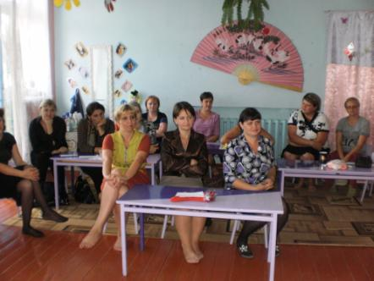
Лариса Ивановна привлекает нас, родителей, к активному участию в развитии наших детей, а также создаёт творческое пространство для игрового и делового общения между нами. Она проводит увлекательные родительские собрания, что позволяет не только наладить эмоциональный контакт с родителями, но и улучшает детско – взрослые отношения.

Slide 14
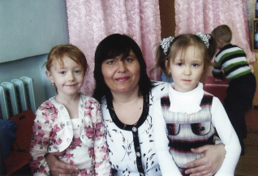
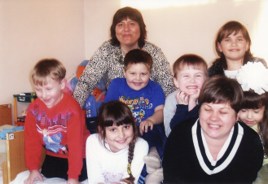
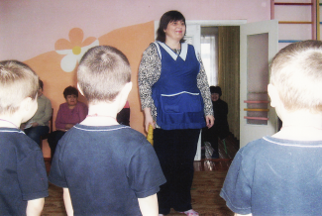
Лариса Ивановна проводит собрания в игровой, занимательной форме (это посиделки, спортивный досуг, различные путешествия).
По возможности мы оказываем помощь в проведении собраний: исполняем песни, читаем стихи, рассказываем детям истории.

Slide 15
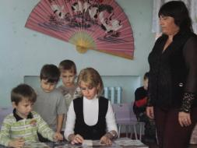
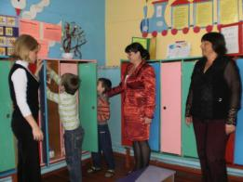
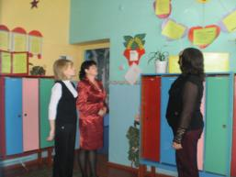
И мы, и дети очень довольны, как Лариса Ивановна создаёт атмосферу праздника, или домашнего уюта, по - семейному совместного общения или учебной деятельностью, выполнением заданий в паре. Мы имеем возможность не только поиграть, пошутить, делом заняться, но и наблюдать своего ребёнка в деятельности, видеть его успехи и проблемы и вовремя прийти на помощь, что-то подкорректировать, а потом дома повторить что-то понравившееся или новое, полученное на наших встречах.

Slide 16
Нам бы хотелось выразить благодарность нашему воспитателю. Лариса Ивановна – очень добрый, ответственный человек, который воспитывает наших детей именно по призванию, и это замечают как дети, так и их родители. Мы очень Вас любим и ценим!
Семья Крюковых.

